Slide 1
Свободный диктант
«Лесные пожары»
4 класс
Автор: учитель начальных классов МОУ СОШ №25 г.Сочи
Мухина М.В.

Slide 2
Лесные пожары.
Стоит жара. Лес накалён от зноя. На поляне высыхает трава, листья, хвоя, мох. Всё это легко загорается. В лесах часто бывают пожары.
Опасны и страшны пожары в лесу. Мгновенно вспыхивает хворост. Огонь быстро перебегает от нижних веток к вершинам деревьев. Гибнут растения, звери и птицы.
Пожары возникают сами от ударов молний. Часто виновниками их бывают люди. Будьте осторожны с огнём! Берегите лес!

Slide 3
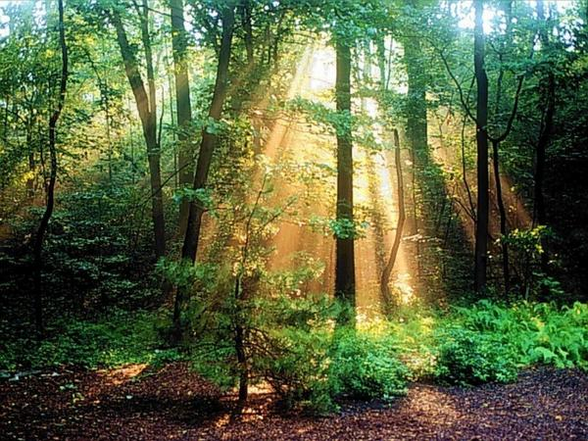
Стоит жара. Лес накалён от зноя. На поляне высыхает трава, листья, хвоя, мох. Всё это легко загорается. В лесах часто бывают пожары.

Slide 4
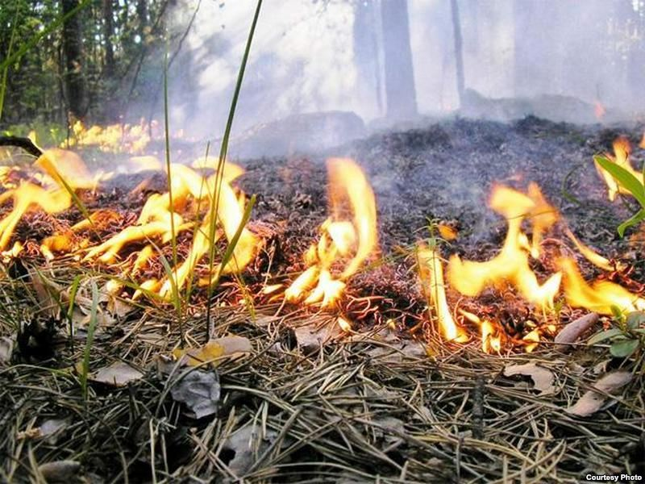
Опасны и страшны пожары в лесу. Мгновенно вспыхивает хворост. Огонь быстро перебегает от нижних веток к вершинам деревьев. Гибнут растения, звери и птицы.

Slide 5
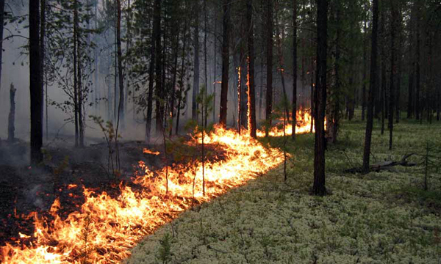

Slide 6
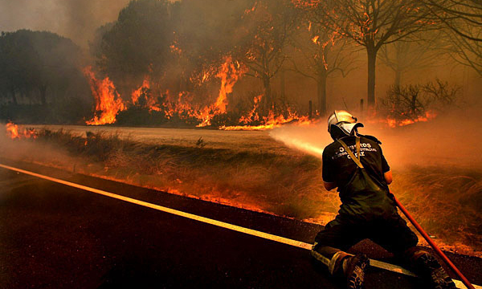

Slide 7
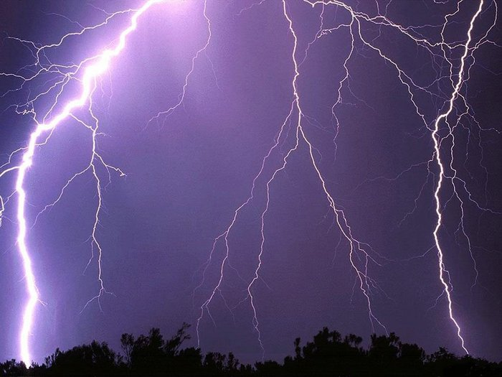
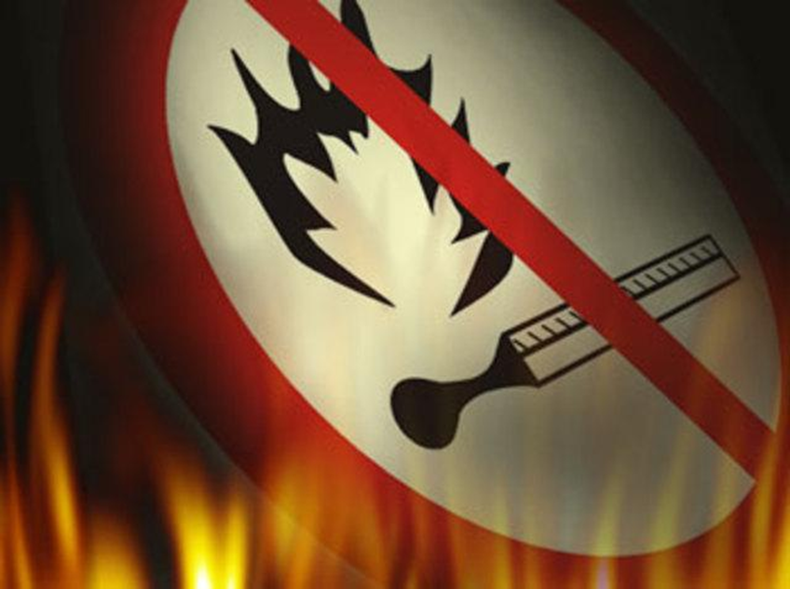
Пожары возникают сами от ударов молний. Часто виновниками их бывают люди. Будьте осторожны с огнём! Берегите лес!

Slide 8
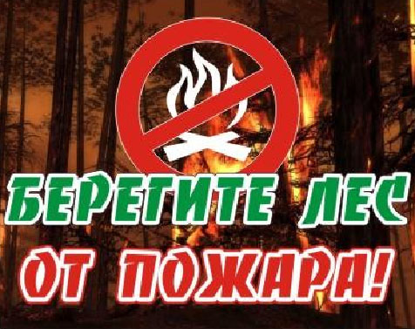

Slide 9
